Slide 1


Projet 3 – Concevez une carte interactive de location de vélos
Candidat: Bryan Razyk
Mentor: Addi Ait-Mlouk

Slide 2
Sommaire
Contexte
Présentation du site
Présentation du code
Autre
Démo
Développeur front-end
Difficultés rencontrées
Evolutions

Slide 3
Contexte
Dans le cadre de la soutenance il a été demandé de développer une page de type « Single page Application » simulant la réservation de vélos dans une ville
But de l’exercice: programmer en javascript
Je n’agis pas en tant que développeur PHP, ni en temps que graphiste

Slide 4
Présentation du site
Diaporama
Carte
Volet de réservation
Confirmation de réservation

Slide 5

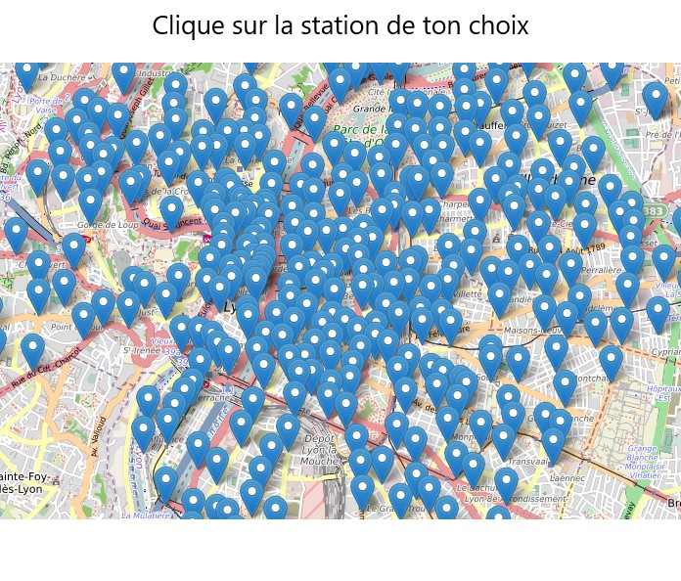
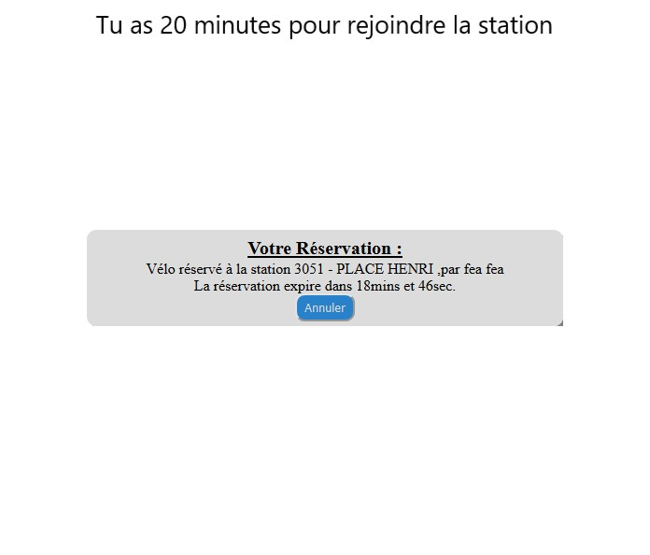
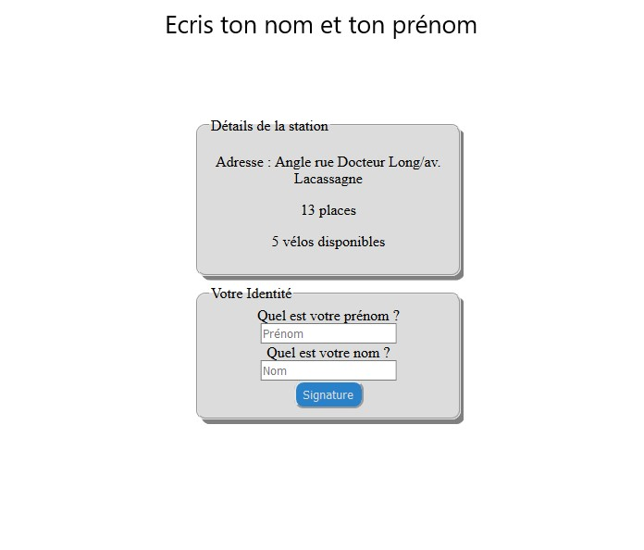
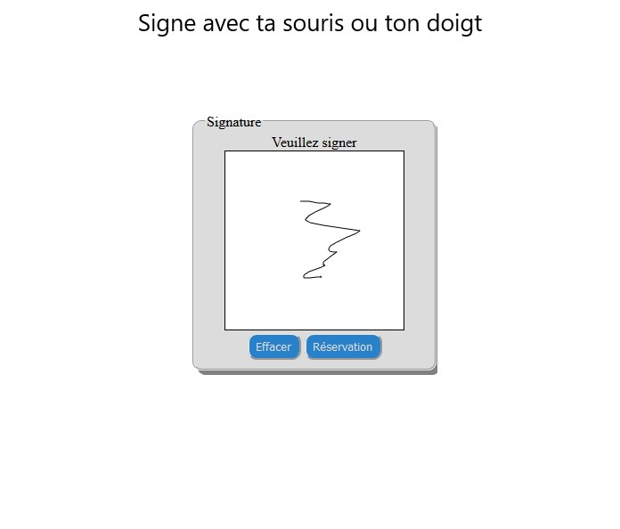
Diaporama
5 images
1 image de bienvenue
4 images explicatives

Slide 6
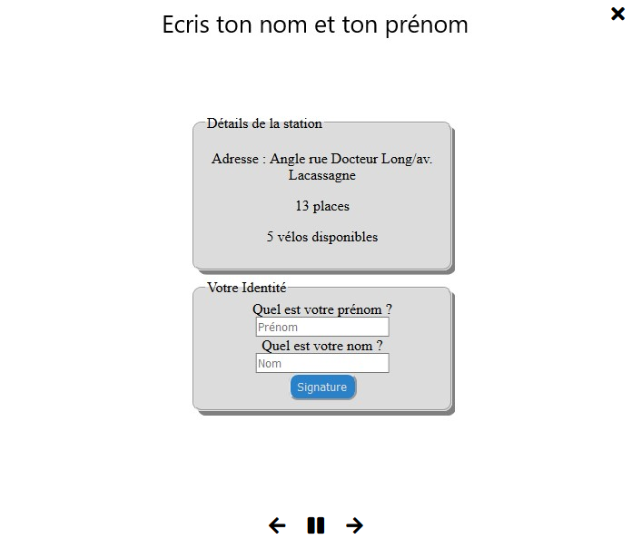
Diaporama
Boutons
Précedent
Pause
Suivant
Fermer

Slide 7
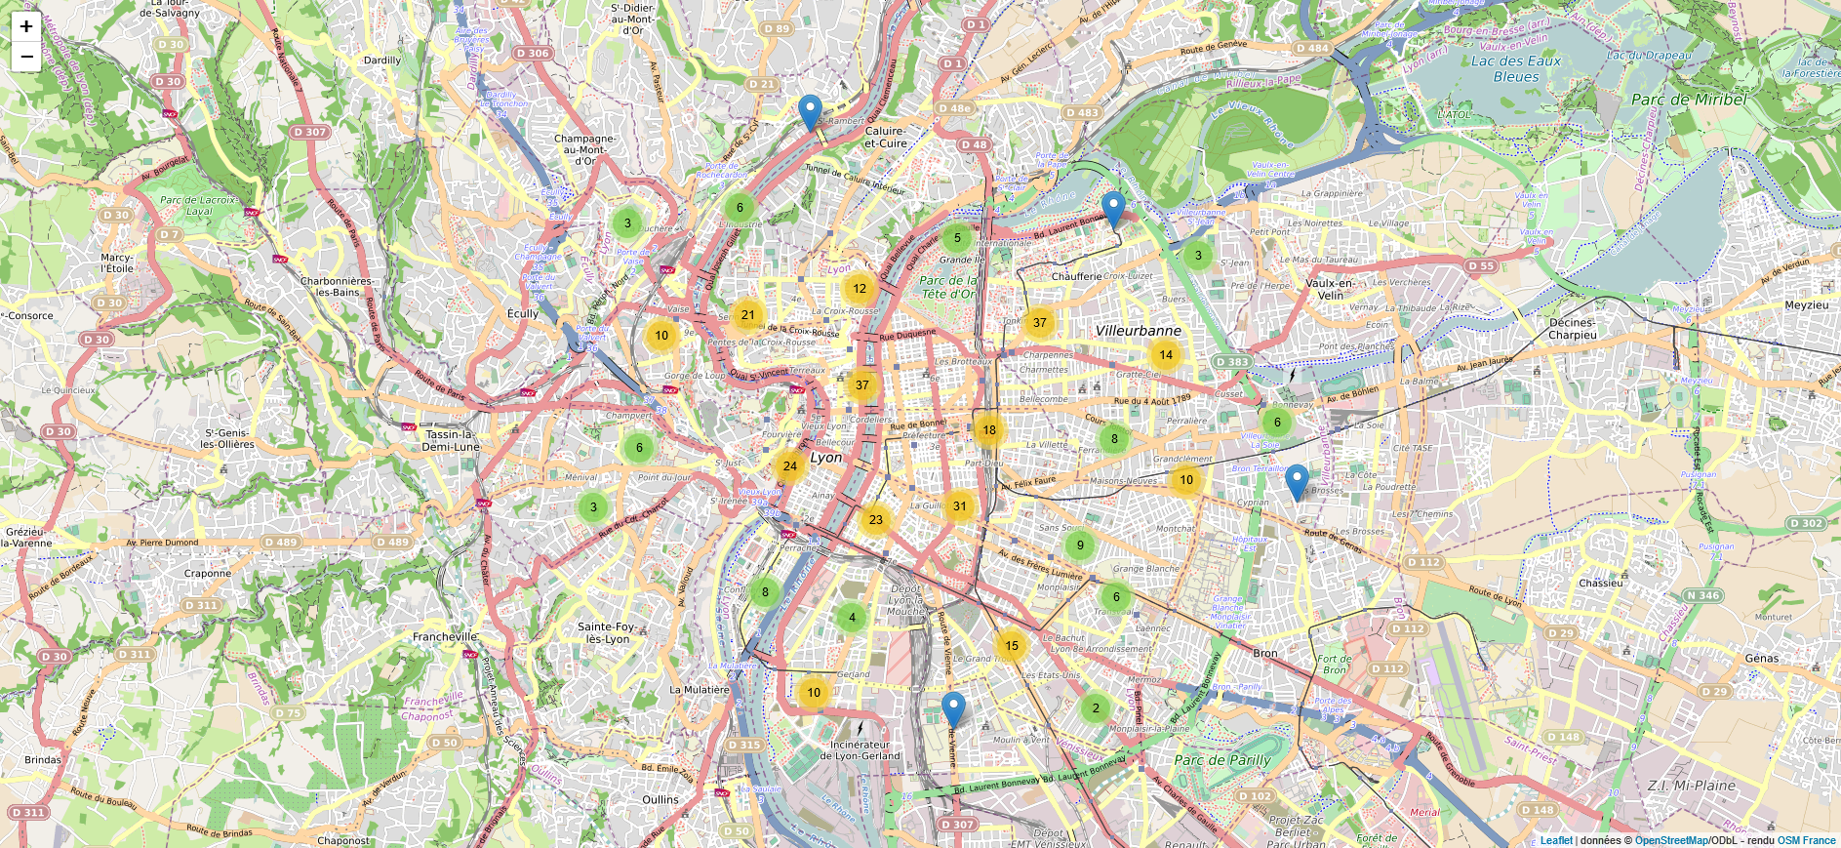
Carte
API’s utilisés :
OpenStreetMap : base de données géographiques
JC Decaux : renvoie des données concernant les stations de vélos
Leaflet : librairie javaScript de gestion de cartes
Leaflet markerCluster : extension qui permet d’afficher des clusters

Slide 8
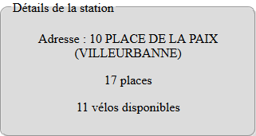
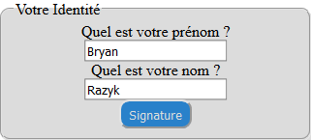
Volet de réservation
Apparaît au clic de la souris sur un marqueur
Détails de la station
Votre identité
« signature » vérifie :
Qu’une station a bien été selectionnée
Il y a au moins 1 vélo disponible
Présence du prénom et du nom

Slide 9
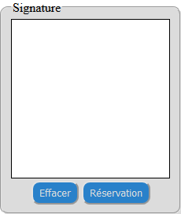
Volet de réservation
« détails de la station » + « votre identité » disparaissent
«Signature » apparaît
Utilisation de la balise <canvas>
« Effacer » : effacer le dessin
« Réservation » vérifie qu’il y a bien une signature
« Signature » disparaît
Initialise un compteur de 20 minutes

Slide 10
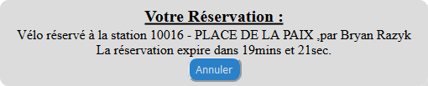
Confirmation Réservation
Panneau « Votre réservation » apparaît en dessous de la carte
Récapitule les informations de la station
Affiche le compte à rebours
« Anuler » : annule la réservation

Slide 11
Présentation du code
Diaporama.js
Ajax.js
openStreetMap.js
Reservation.js
Canvas.js
initObjects.js

Slide 12
Autres
Responsive
Rétro-compatible
W3C HTML validator
Référencement

Slide 13
Démo

Slide 14
Développeur front-end

Slide 15
Difficultés rencontrées
Canvas
setInterval
addEventListener
Initialisation de l’objet Slider

Slide 16
Evolutions
Possibilité de louer plusieurs vélos
File d’attente
Recherche de la station la plus proche et calcul de l’itinéraire
Barre de Défilement pour le chrono
Site en plusieurs langues

Slide 17
Merci

